Slide 1

GROUPSPACE HỆ THỐNG QUẢN LÝ TƯƠNG TÁC CHO CÁC ĐỀ ÁN MÔN HỌC
Trường Đại Học Khoa Học Tự Nhiên
Khoa Công Nghệ Thông Tin
Giáo viên hướng dẫn : TS. Nguyễn Văn Vũ
Sinh viên thực hiện :
Đinh Văn Hoàng -0812164
Nguyễn Đức Xuân - 0812642

Slide 2
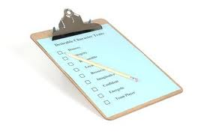
Nội Dung
Tổng quan đề tài nghiên cứu
Khảo sát hiện trạng
Xây dựng hệ thống quản lý tương tác
Hạn chế
Hướng phát triển
Notes:
Tong quan : tinh cap thiet, muc tieu, doi tuong – pham vi nghien cuu

Slide 3
Tổng quan đề tài nghiên cứu (1/3)
Tính cấp thiết
Sinh viên thường xuyên thực hiện đồ án môn học
Giáo viên và sinh viên gặp nhiều khó khăn trong quản lý và thực hiện đồ án nhóm.
Các công cụ hỗ trợ hiện nay rời rạc, không thống nhất.
→ Cần xây dựng một hệ thống quản lý tương tác hỗ trợ giáo viên và sinh viên trong quản lý và thực hiện đồ án nhóm.
Notes:
Ngay nay sinh vien thuong xuyen thuc hien do an nhom -> Su dung nhieu cong cu ho tro tuong tac giua cac thanh vien.
Nhung do deu la cac cong cu roi rac, khong thong nhat, gay kho khan cho viec quan ly danh gia qua trinh thuc dien do an.
Do do yeu cau dat ra la xay dung 1 he thong quan ly tuong tac thong nhat ho tro giao vien va sinh vien trong viec quan ly va thuc hien do an.

Slide 4
Tổng quan đề tài nghiên cứu (2/3)
Mục tiêu đề tài
Xây dựng một hệ thống chung, thống nhất
Giải quyết các vấn đề về quản lý nhóm, quản lý lịch
Hỗ trợ trong việc tiến hành thực hiện đồ án theo các quy trình phần mềm.
Notes:
Nhu da noi, de tai nay nham nghien cuu va xay dung 1 he thong chung, thong nhat nham giai quyet cac van de quan ly nhom, quan ly lich lam viec, ho tro trong viec tien hanh thuc hien do an theo cac quy trinh phan mem

Slide 5
Tổng quan đề tài nghiên cứu (3/3)
Đối tượng và phạm vi nghiên cứu
Áp dụng cho đối tượng sinh viên và giảng viên đại học, cao đẳng.
Thích hợp cho những đồ án nhóm với quy mô nhỏ.

Slide 6
Nội dung
Tổng quan đề tài nghiên cứu
Khảo sát hiện trạng
Xây dựng hệ thống quản lý tương tác
Hạn chế
Hướng phát triển

Slide 7
Khảo sát hiện trạng(1/3)
Cơ sở lý thuyết
Nhu cầu hợp tác làm việc → khó thống nhất
Công cụ hỗ trợ
Dựa trên mô hình
Dựa trên quy trình
Dựa trên nhận thức
Notes:
Voi nhung do an co nhieu nguoi tham gia, dat ra nhu cau hop tác giữa các thành viên. Từ đó nảy sinh ra trường hợp không thống nhất, cần có sự trao đổi bàn bạc.
Các công cụ hỗ trợ ra đời nhằm hỗ trợ tương tác giữa các thành viên dự án

Slide 8

Khảo sát hiện trạng(2/3)
Team foundation server (TFS)
Quản lý dự án
Quản lý công việc
Quản lý cấu hình
Tạo báo cáo
Xây dựng nhóm

Slide 9


Khảo sát hiện trạng(3/3)
Redmine
Quản lý vấn đề (requirement, bug, task)
Quản lý dự án
Assembla
Quản lý nhóm
Quản lý tài liệu
Phân công công việc
Chat
Notes:
Tuy nhiên những công cụ, hệ thống này có nhiều chức năng phức tạp, khó sử dụng, nhiếu tính năng sinh viên không dùng đến nên ko đạt được hiệu quả tối ưu

Slide 10
Nội Dung
Tổng quan đề tài nghiên cứu
Khảo sát hiện trạng
Xây dựng hệ thống quản lý tương tác
Hạn chế
Hướng phát triển

Slide 11

Sơ Đồ Use Case (1/3)
Quản lý tài khoản

Slide 12
Sơ Đồ Use Case (2/3)
Quản lý lớp học và dự án

Slide 13
Sơ Đồ Use Case (3/3)
Quản lý tương tác trong dự án

Slide 14
Sơ Đồ Lớp Mức Phân Tích
Loại work item không xác định
Notes:
Trong dự án chỉ có thể tạo work item thuộc về quy trình phát triển của dự án.

Slide 15
Mô Hình Triển Khai

Slide 16
Các Chức Năng Chính
Quản lý lớp học
Quản lý quy trình phát triển
Quản lý dự án
Quản lý work item và tương tác trong nhóm
Quản lý lịch cá nhân và lịch dự án

Slide 17
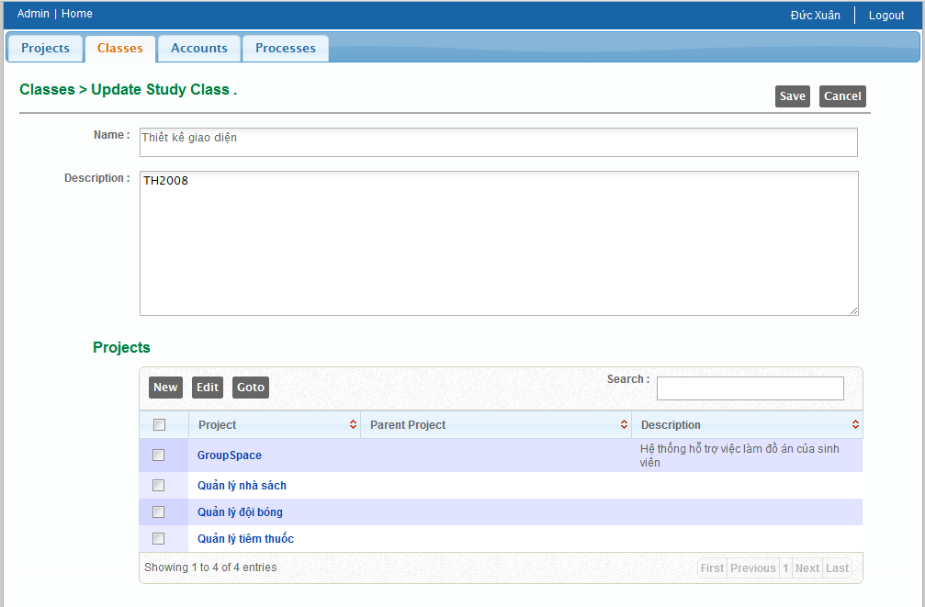
Quản Lý Lớp Học

Slide 18
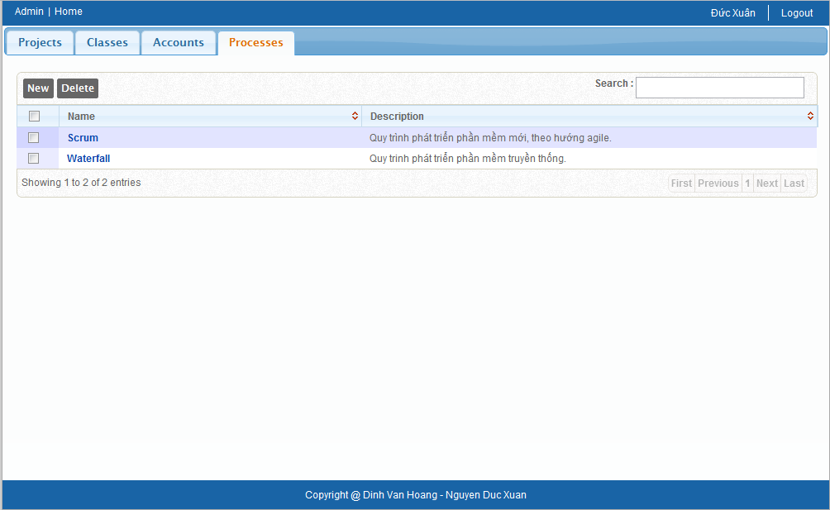
Quản Lý Quy Trình Phát Triển

Slide 19
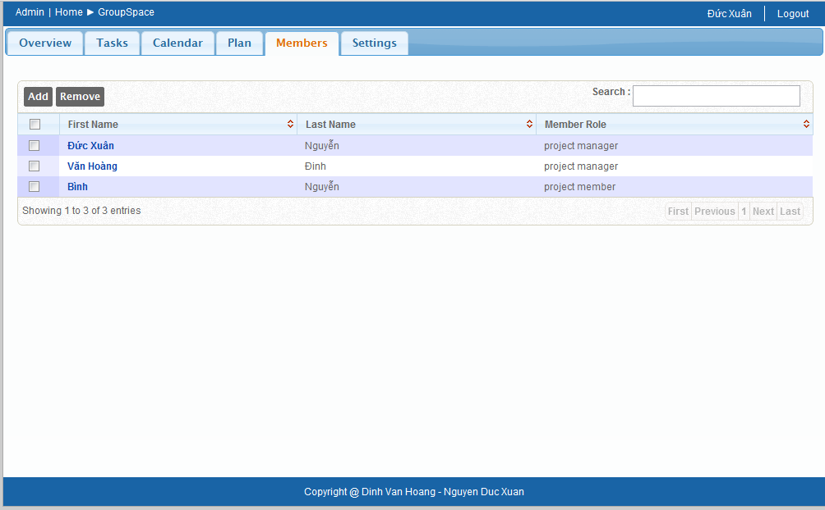
Quản Lý Dự Án
Quản lý thành viên

Slide 20
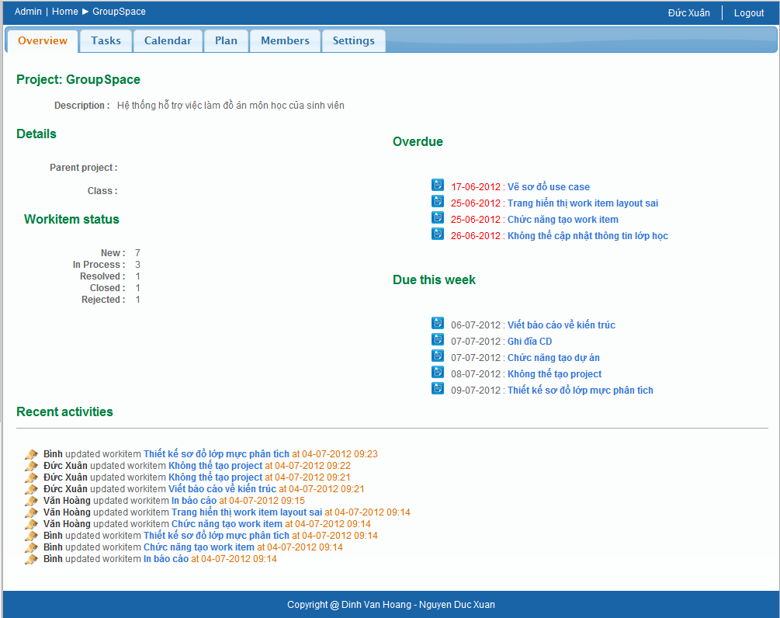
Quản Lý Dự Án (1/2)
Theo dõi tình trạng dự án

Slide 21
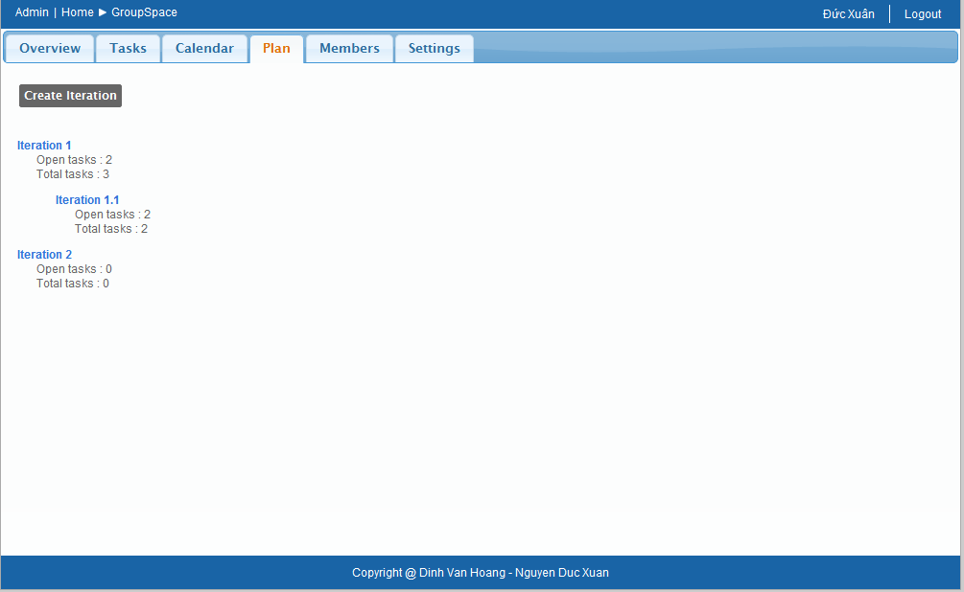
Quản Lý Dự Án (2/2)
Quản lý kế hoạch dự án

Slide 22
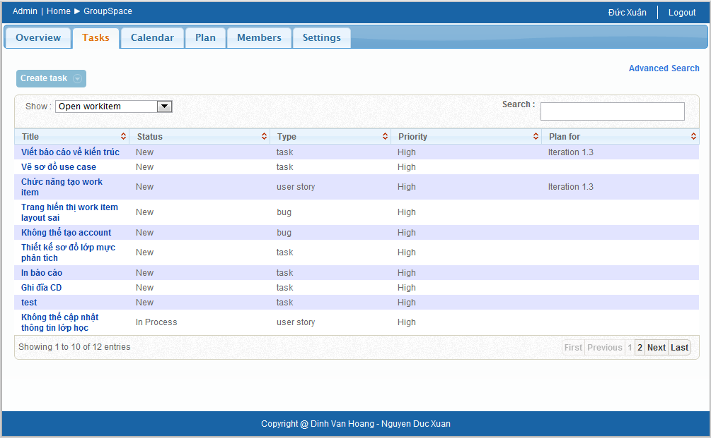
Quản Lý Work Item Trong Dự Án
Cho phép tạo, cập nhật work item của dự án

Slide 23
Tương Tác Giữa Các Thành Viên
Tạo work item và giao cho thành viên thực hiện
Thảo luận về work item
Đăng kí nhận email thông báo khi có thay đổi trên work item

Slide 24
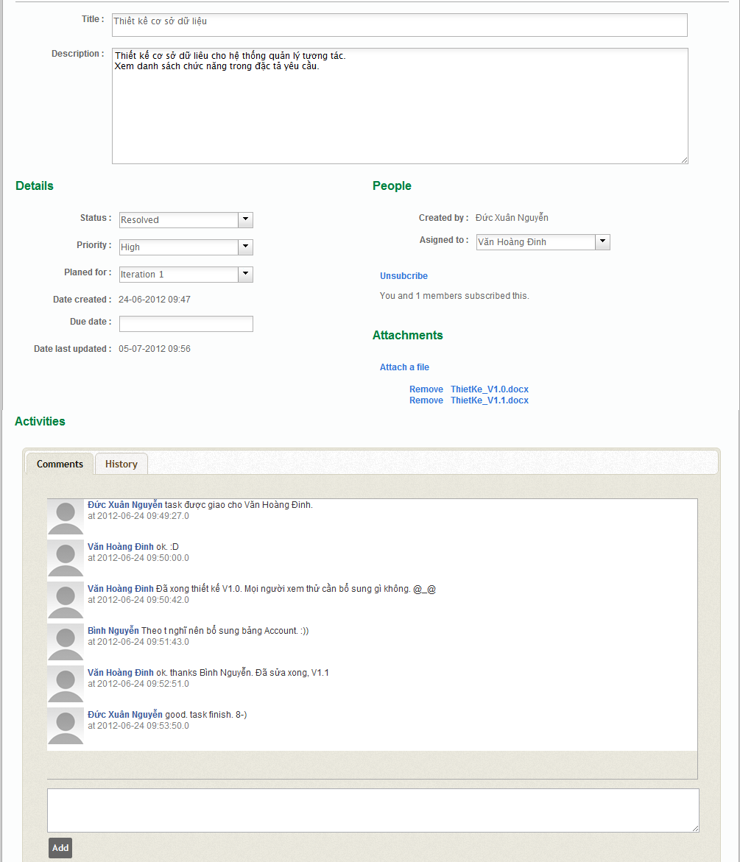

Slide 25
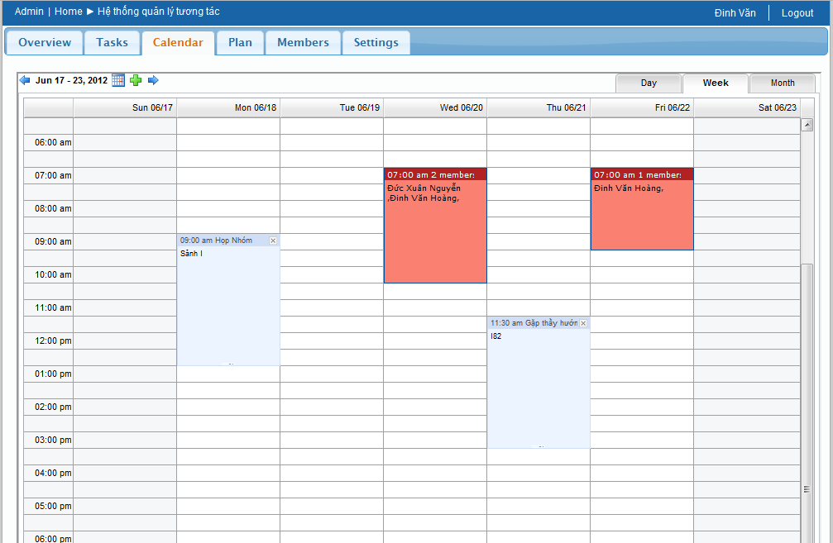
Quản Lý Lịch Dự Án

Slide 26
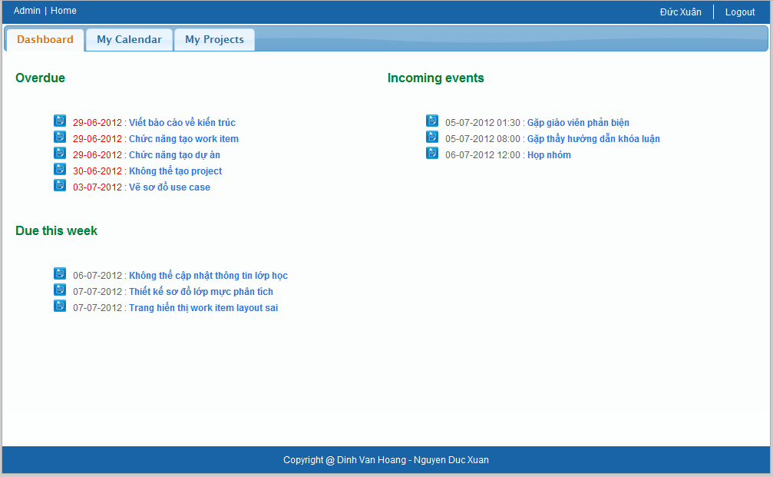
Quản Lý Công Việc Của Cá Nhân
Công việc từ nhiều dự án khác nhau

Slide 27
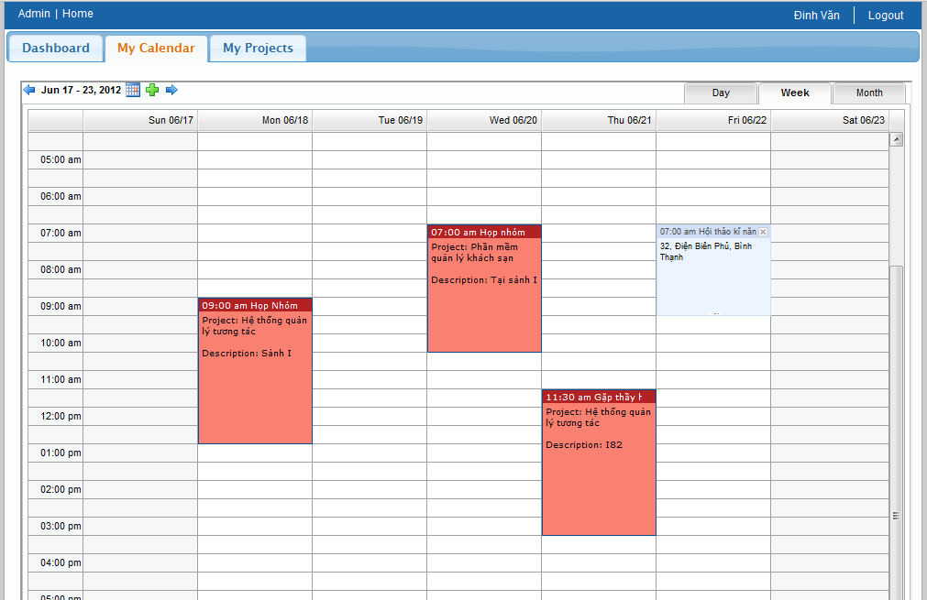
Quản Lý Lịch Cá Nhân

Slide 28
Yêu Cầu Phi Chức Năng
Sử dụng ngôn ngữ Java
Hệ quản trị cơ sở dữ liệu MySQL
Web server Apache Tomcat
Sử dụng Ajax
Có thể sử dụng history, bookmark
Hiển thị bình thường trên IE8+, FireFox 12+, Chrome 19+

Slide 29

Kiến Trúc Tổng Quan
Presentation Layer
Domain Logic Layer
Data Source Layer
MySQL

Slide 30
Presentation Layer
Xử lý tương tác của người dùng với hệ thống
Cài đặt theo mô hình MVC.
View
Controller
Model

Slide 31
Data Source Layer
Tương tác với hệ quản trị cơ sở dữ liệu (MySQL).
Cài đặt theo mẫu Data Mapper.
Tầng nằm giữa các đối tượng trong bộ nhớ và cơ sở dữ liệu.
Trao đổi dữ liệu và tách biệt giữa các đối tượng trong bộ nhớ và cơ sở dữ liệu

Slide 32
Domain Logic Layer
Thực hiện các xử lý logic của lĩnh vực.
Cài đặt theo mẫu Domain Model
Các đối tượng được mô hình hóa từ nghiệp vụ người dùng
Bao gồm dữ liệu và quy định của nghiệp vụ.

Slide 33
Các Lớp Chính Trong Domain Model (1/3)

Slide 35
Các Lớp Chính Trong Domain Model (3/3)

Slide 36
Cơ Chế Bảo Mật (1/2)
Cơ chế kiểm soát truy cập dựa trên vai trò (Role based access control)

Slide 37
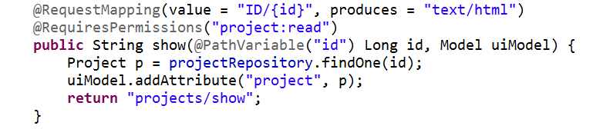
Cơ Chế Bảo Mật (2/2)
Để thực hiện thao tác người dùng phải có quyền tương ứng.
Quyền người dùng có dạng “domain:operation”.

Slide 38
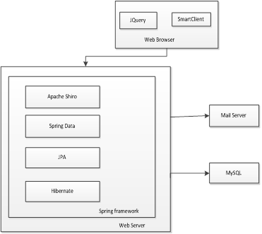
Thư Viện Hỗ Trợ
Miễn phí, nguồn mở

Slide 39
Nội Dung
Tổng quan đề tài nghiên cứu
Khảo sát hiện trạng
Xây dựng hệ thống quản lý tương tác
Hạn chế
Hướng phát triển

Slide 40
Hạn chế
Chưa được kiểm thử một cách chuyên nghiệp
Chỉ cài đặt các chức năng cần thiết nhất

Slide 41
Nội Dung
Tổng quan đề tài nghiên cứu
Khảo sát hiện trạng
Xây dựng hệ thống quản lý tương tác
Hạn chế
Hướng phát triển

Slide 42
Hướng Phát Triển (1/2)
“Xây dựng môi trường tích hợp trên Web hỗ trợ cho đào tạo, nghiên cứu, và phát triển dự án trong công nghệ phần mềm”
Môi Trường Tích Hợp
IDE
Repository & Version Control
Project Management
Wiki
Design
Course Management System
GroupSpace

Slide 43
Hướng Phát Triển (2/2)
GroupSpace
Social Network
Instance Message System
Software Configuration Management

Slide 44
Tóm Tắt
Bản thử nghiệm của phân hệ “Project Management”
Sinh viên
Quản lý đồ án môn học
Tương tác giữa các thành viên
Lên kế hoạch cho hoạt động của nhóm
Giáo viên
Quản lý, theo dõi quá trình làm đồ án của sinh viên.
Cài đặt:
Sử dụng các công cụ và thư viện miễn phí, mã nguồn mở.

Slide 45

Hỏi và Trả lời?

Slide 46
Tham khảo
Grady Booch and Alan W. Brown, Collaborative Development Environments
Jim Whitehead, Collaboration in Software Engineering: a Roadmap
Martin Fowler, David Rice, Matthew Foemmel, Edward Hieatt, Robert Mee,Randy Stafford, Patterns of Enterprise Application Architecture, Addison Wesley, 2002
http://www.drdobbs.com/architecture-and-design/196900222
Redmine, http://www.redmine.org/
Team foundation server, http://www.microsoft.com/visualstudio/en-us/products/2010-editions/team-foundation-server/overview
Assembla, http://www.assembla.com/

Slide 47


